Slide 1
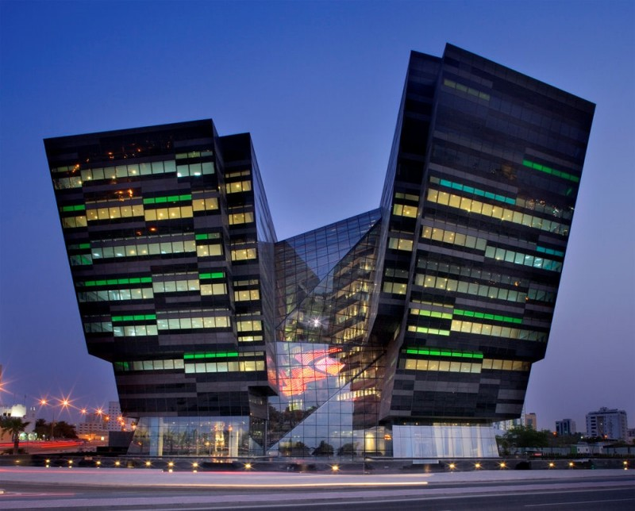
Архітектура модерн
іспанії

Slide 2
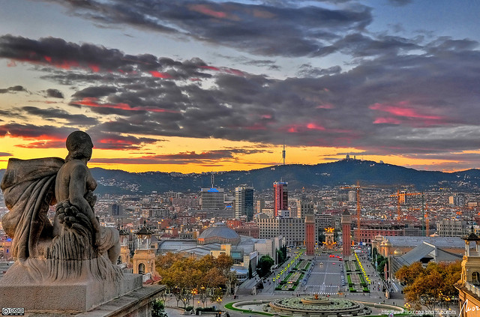
В Іспанії стиль модерн був нерозривно пов'язаний з відродженням в 80-і рр. XIX в. культурних та політичних прагнень Каталонії, яка 400 років раніше позбулася своєї незалежності і потрапила під владу Кастилії. Центр руху за духовне і політичне оновлення і свободу Каталонії знаходився в Барселоні. Програма руху мала символічну назву «Відродження». Вона включала в себе відродження каталонської мови, а також вивчення місцевої історії та місцевого художнього промислу.

Slide 3
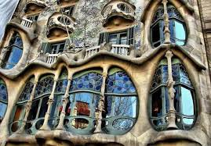
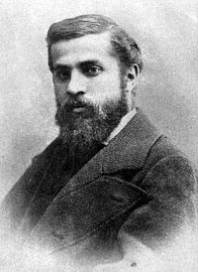
Антоніо Гауді - і - Корнет
видатний іспанський архітектор. Він створив свій власний неповторний стиль, близький модерну , при цьому в його творчості присутні елементи багатьох різних стилів

Slide 4
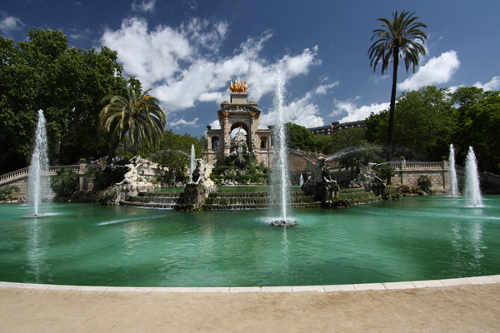
Фонтан Парка Цитаделі

Slide 5
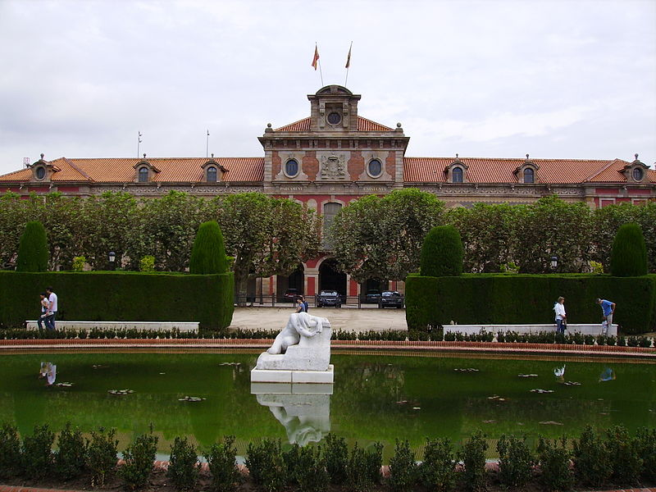
Скульптура «Відчай», позаду Парламент Каталонії

Slide 6
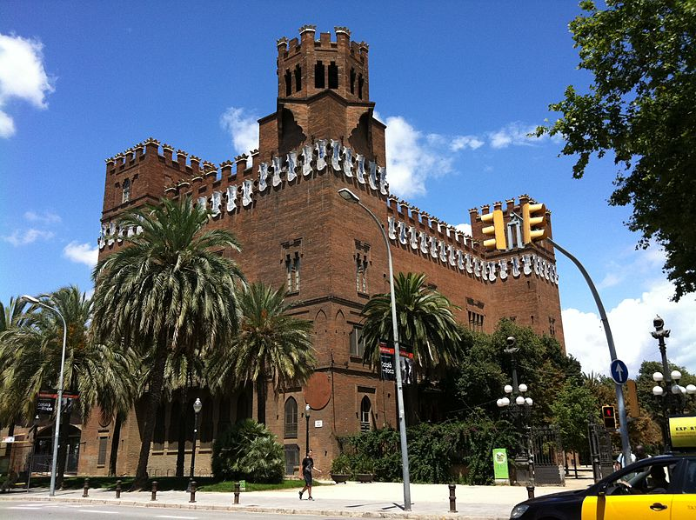
Зоологічний музей

Slide 7
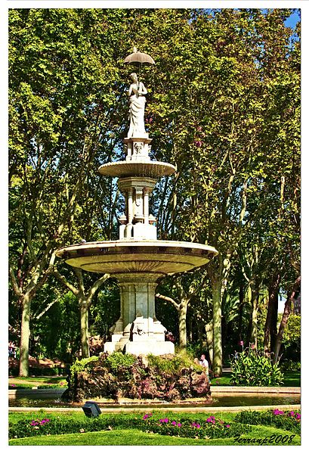
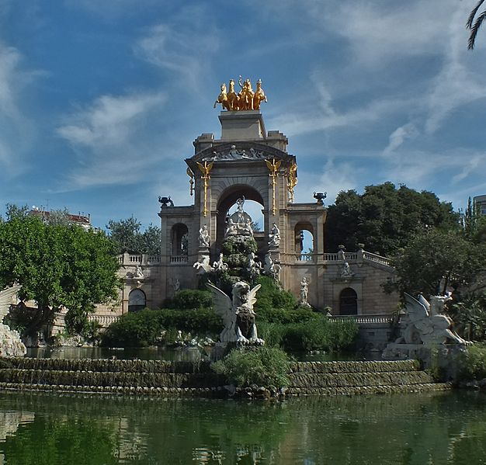
Фонтан
«Дама з парасолькою»

Slide 8
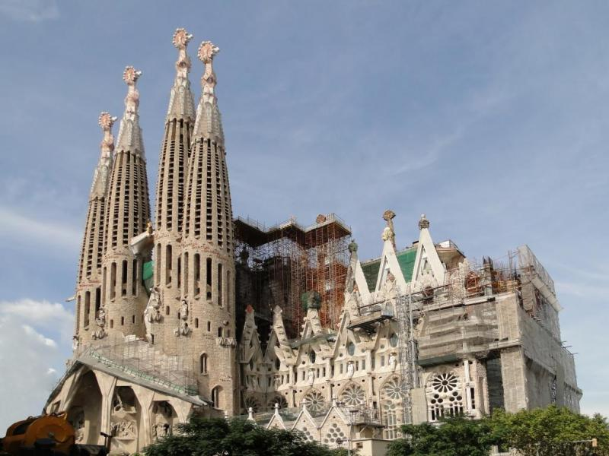
Собор Саграда
Фаміліа

Slide 9
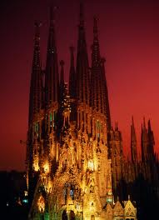
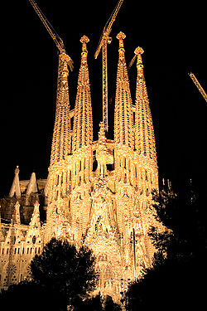

Slide 10
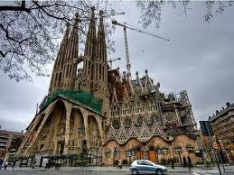

Slide 11
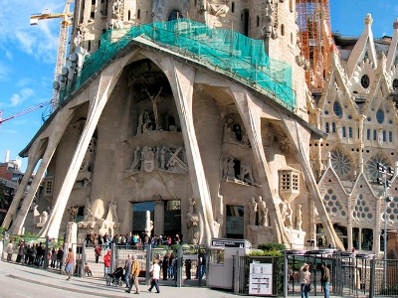

Slide 12
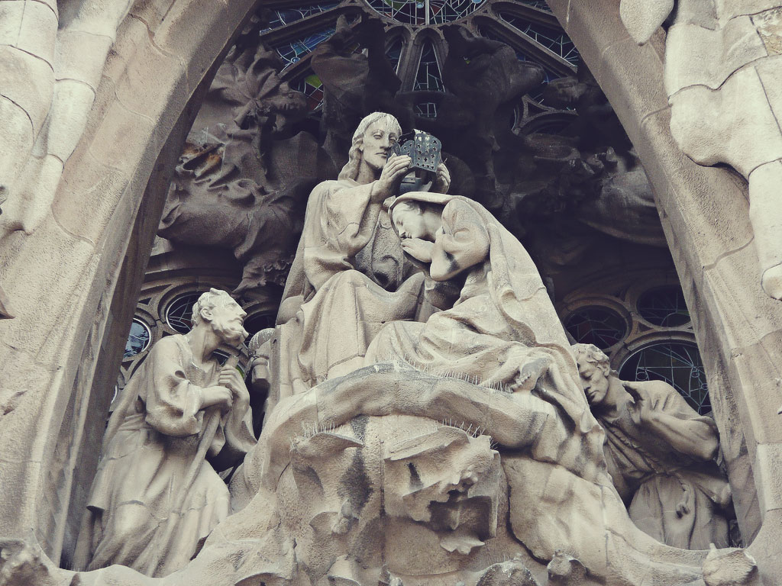
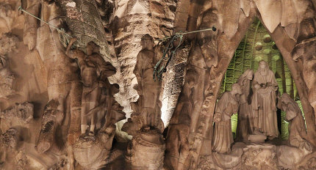

Slide 13
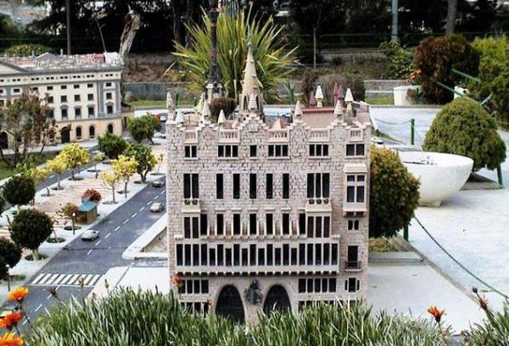
Палац Гуеля

Slide 14
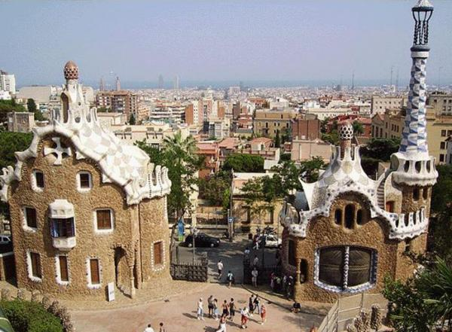
Парк Гуель

Slide 15
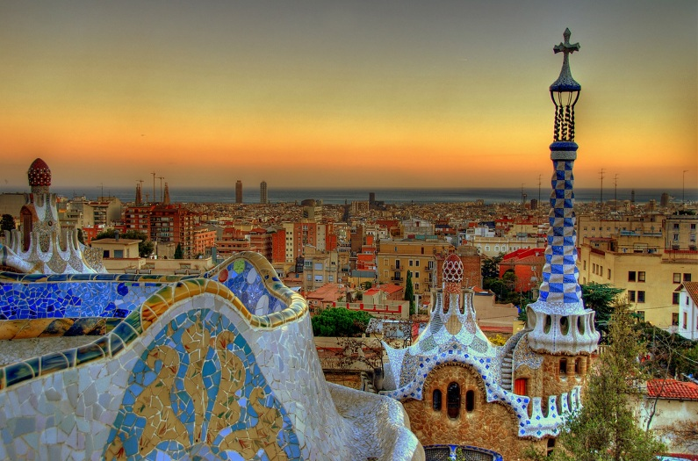

Slide 16
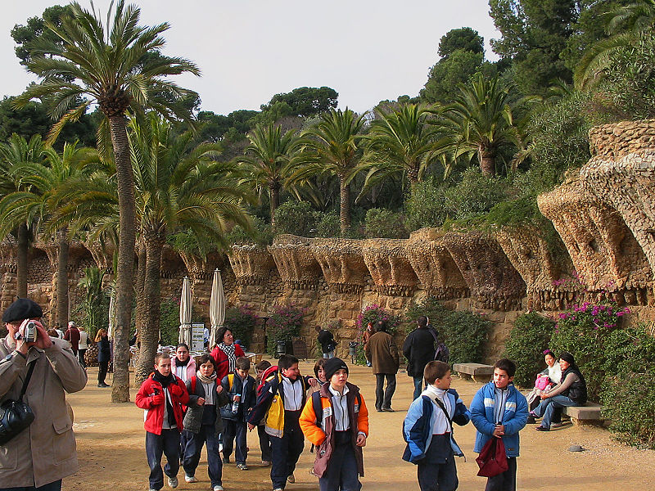

Slide 17
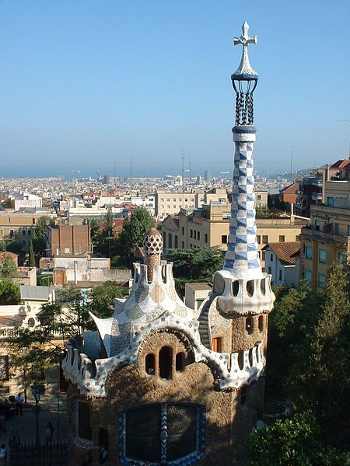
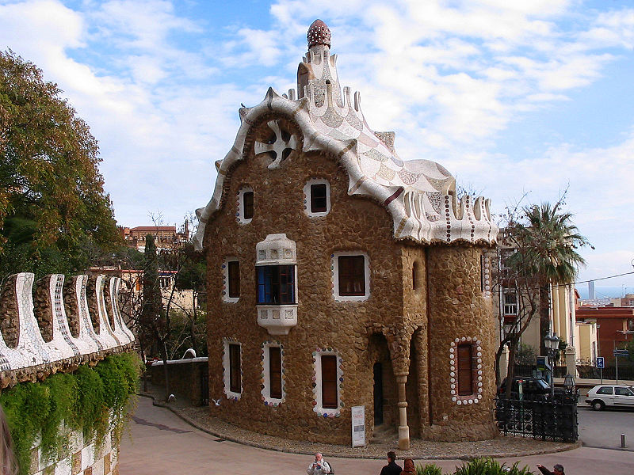
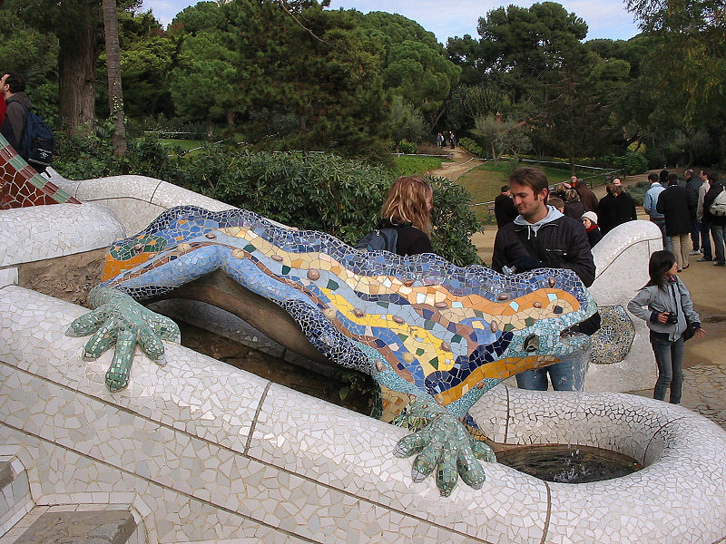
Будинок
адміністрації
Сторожовий
будинок

Slide 18
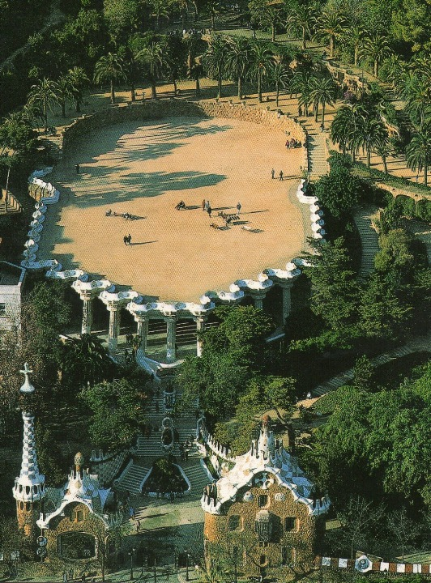
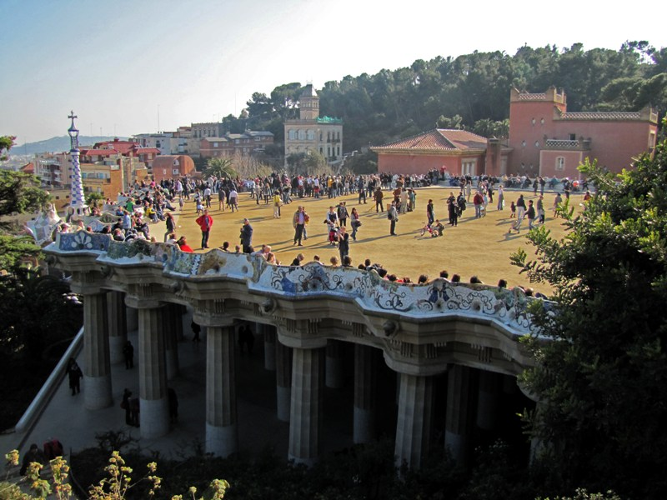
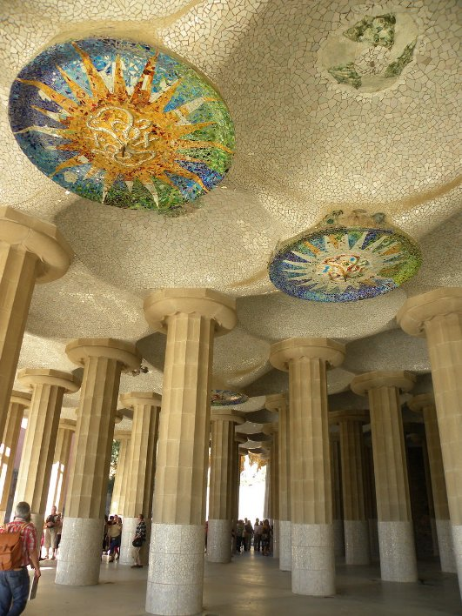
Зал ста колон

Slide 19
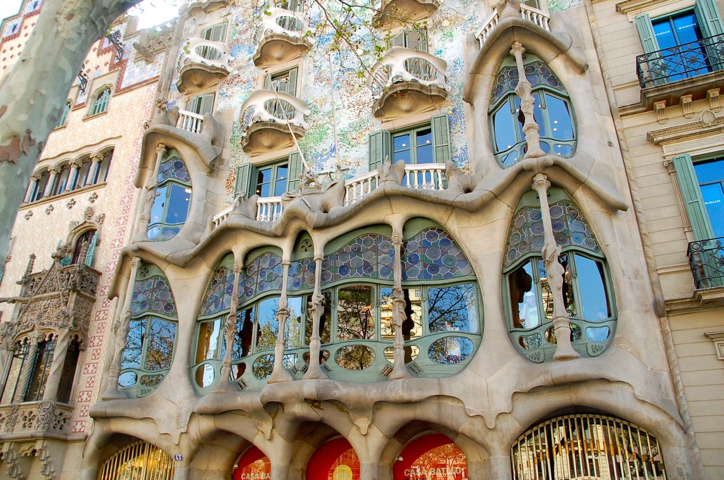
Будинок Бальо

Slide 20
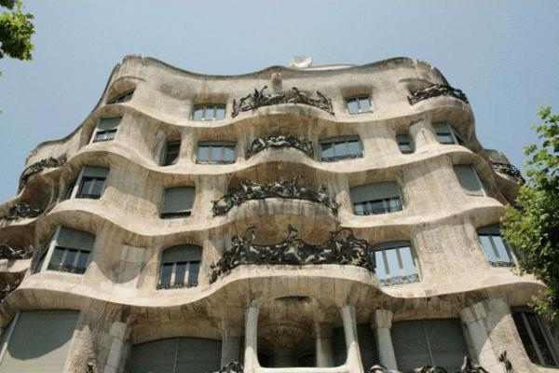
Будинок Міла

Slide 21
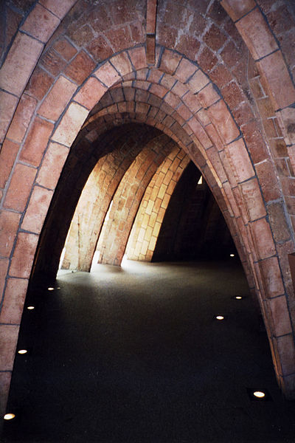
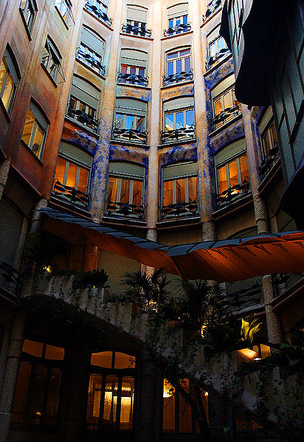
Внутрішнє
подвір’я
Арки дому

Slide 22
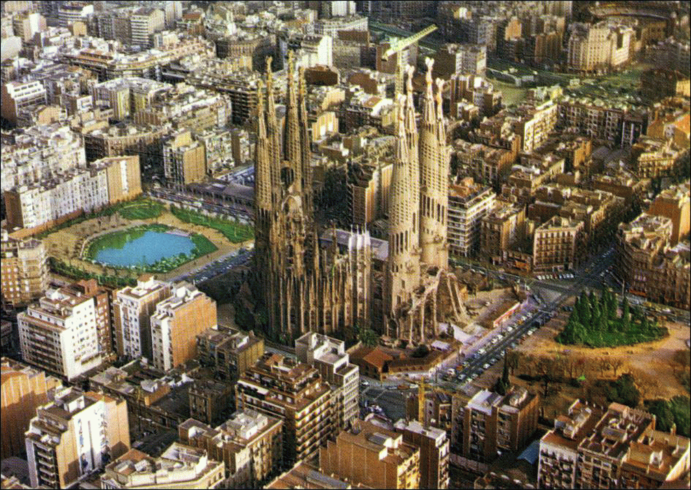
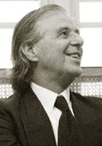
Рікардо Бофілл
Рікардо Бофілл-
один з найталановитіших архітекторів сучасності. Він вніс величезний внесок у сучасну архітектуру. Його будівлі мають в собі як античні, так і футуристичні та космічні риси. Від, створених ним, будинків неможливо відірвати погляд.

Slide 23
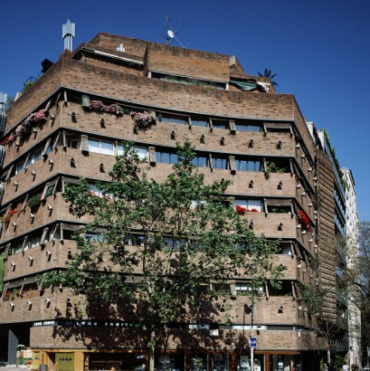
Житловий будинок
на вулиці Баха

Slide 24
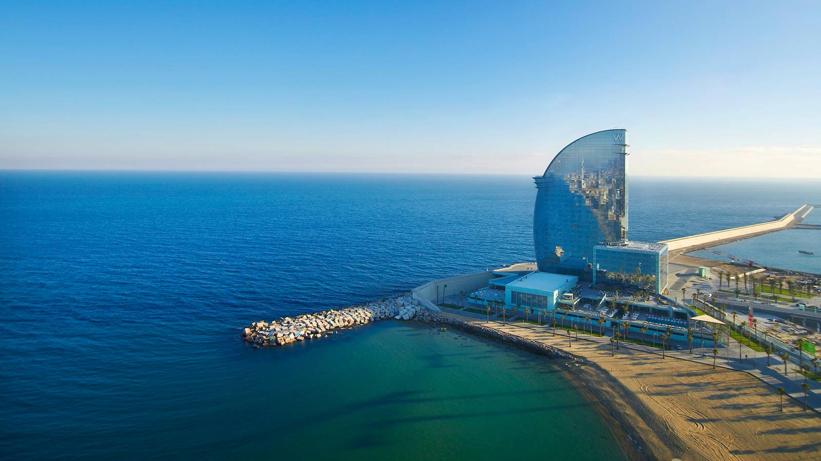
Готель
“W Barcelona”

Slide 25
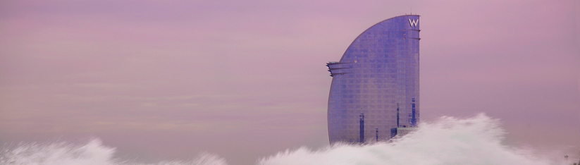
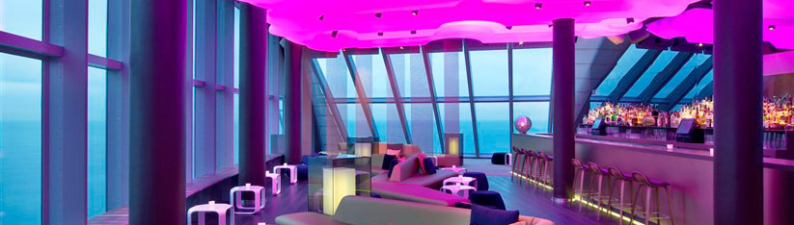
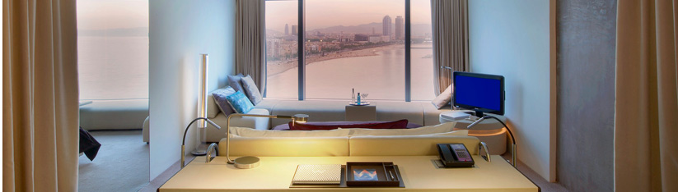

Slide 26
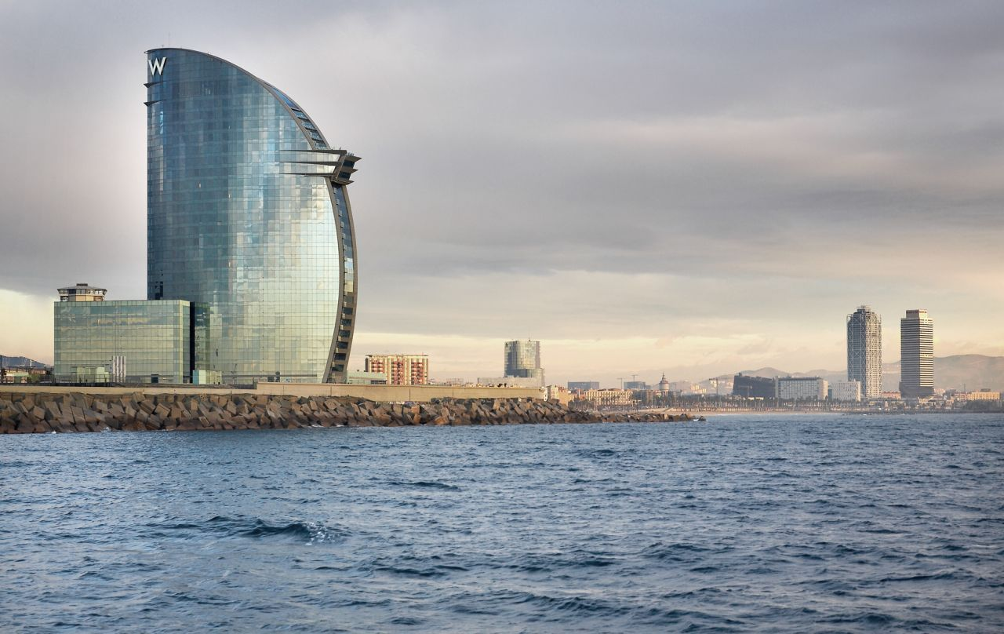
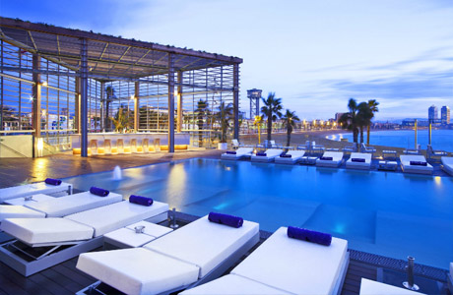
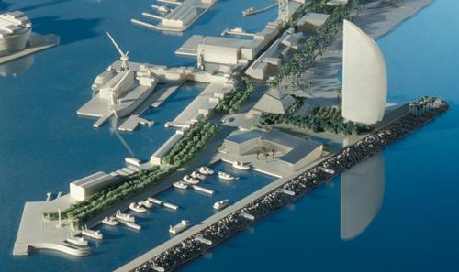

Slide 27
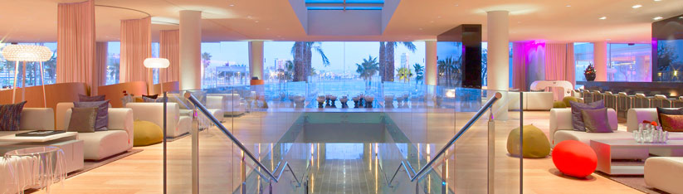
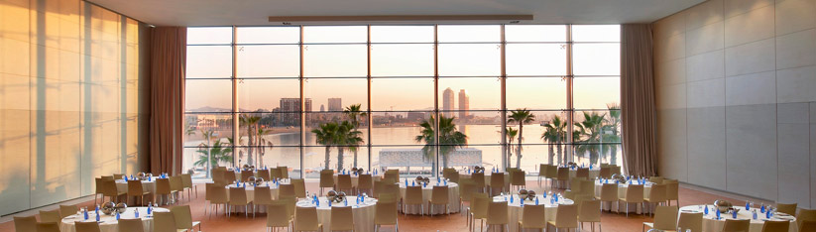
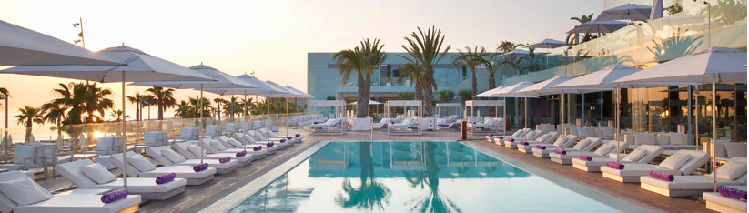
Дякуєм за увагу :3

